Slide 1

StoryTail
Sprint A

Slide 2

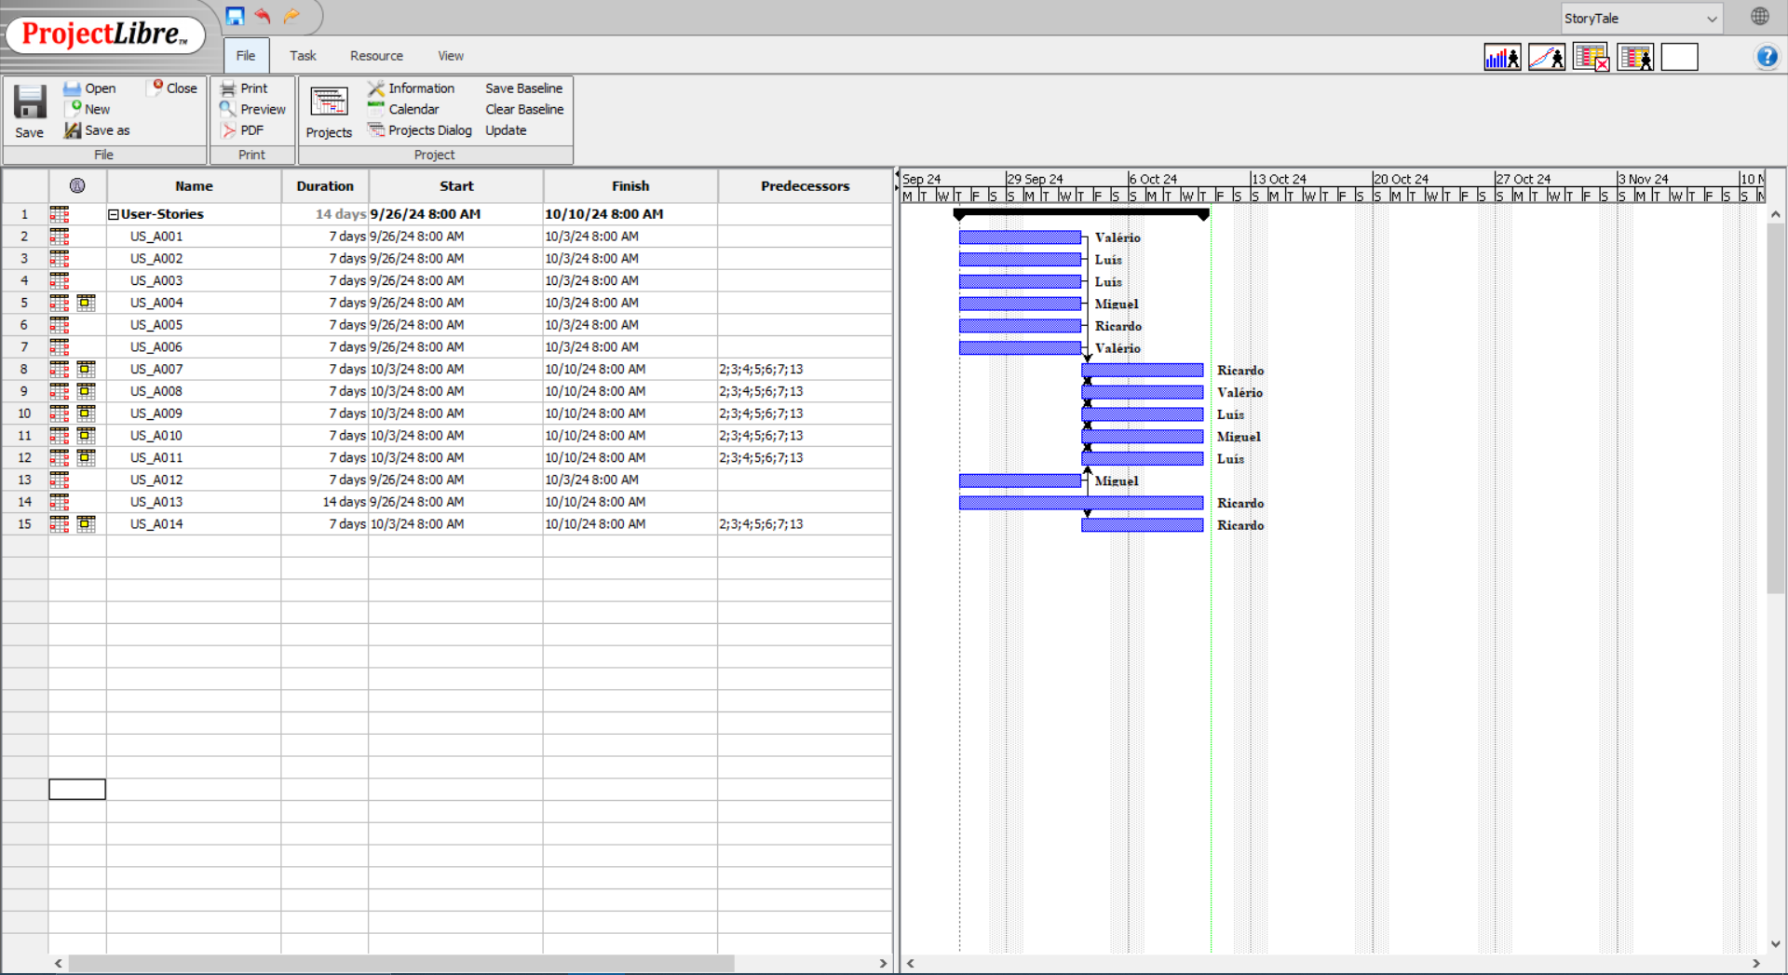
Diagrama de Gantt
100%
100%
100%
100%
100%
100%
100%
100%
100%
100%
80%
100%
100%
100%

Slide 3

Requisitos
Funcionais
Não Funcionais
Um utilizador visitante deve poder fazer login para assim aceder a mais conteúdo (nomeadamente premium);
O utilizador administrador deve poder gerir conteúdos, nomeadamente adicionar livros ao sistema;
O sistema deverá permitir guardar os seguintes dados de cada livro: título, fotografia da capa, breve descrição, autor(es), faixa etária adequada, tags, rating, páginas do texto integral e/ou áudio e/ou vídeo, atividades de exploração, outros elementos;
Um utilizador deve poder ler um livro por três formas: i) página-a-página folheadas digitalmente; ii) narração em áudio; ou iii) vídeo;
As atividades de exploração têm como objetivo imergir na mensagem do livro de forma lúdica, podendo ser i) sugestões para desenhar; ii) sugestões para explorar temas relacionados com o contexto; iii) jogos quiz; ou iv) outros;
Um utilizador logado terá acesso a uma página de perfil pessoal com os seus dados; livros marcados como favoritos, livros lidos, e livros em exploração (com percentagem de visualização ou progresso bar); bem como a possibilidade de pedir acesso a conteúdo premium para o seu perfil;
Um utilizador visitante (utilizador sem login), deve poder visualizar toda a informação em “infinite scroll”, não podendo aceder a algum conteúdo premium;
Os autores de livros devem ter uma página individual com informação relevante, tal como: nome, fotografia, nacionalidade, breve descrição e livros associados;
Quando um utilizador logado termina a leitura de um livro, pode atribuir um rating.
O público-alvo principal são crianças dos 3 aos 9 anos;
A interface da plataforma web deve ser pautada por cores leves, seguindo o manual “brand Guidelines” disponibilizado e tendo a raposa como mascote de referência;
A plataforma web deve ser apresentada em inglês ou bilingue em inglês e português;

Slide 4
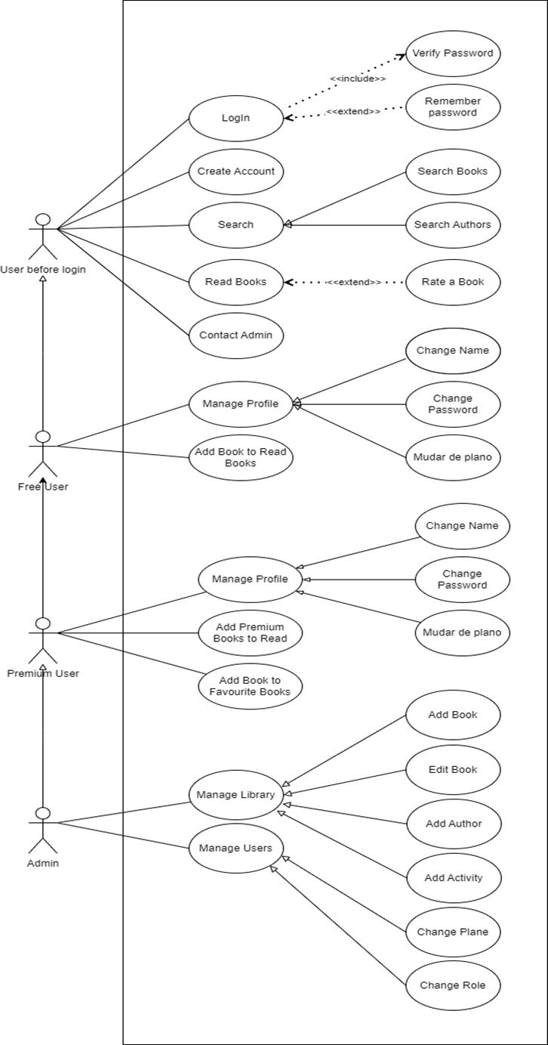

Diagrama de Use Cases do Sistema StoryTail

Slide 5

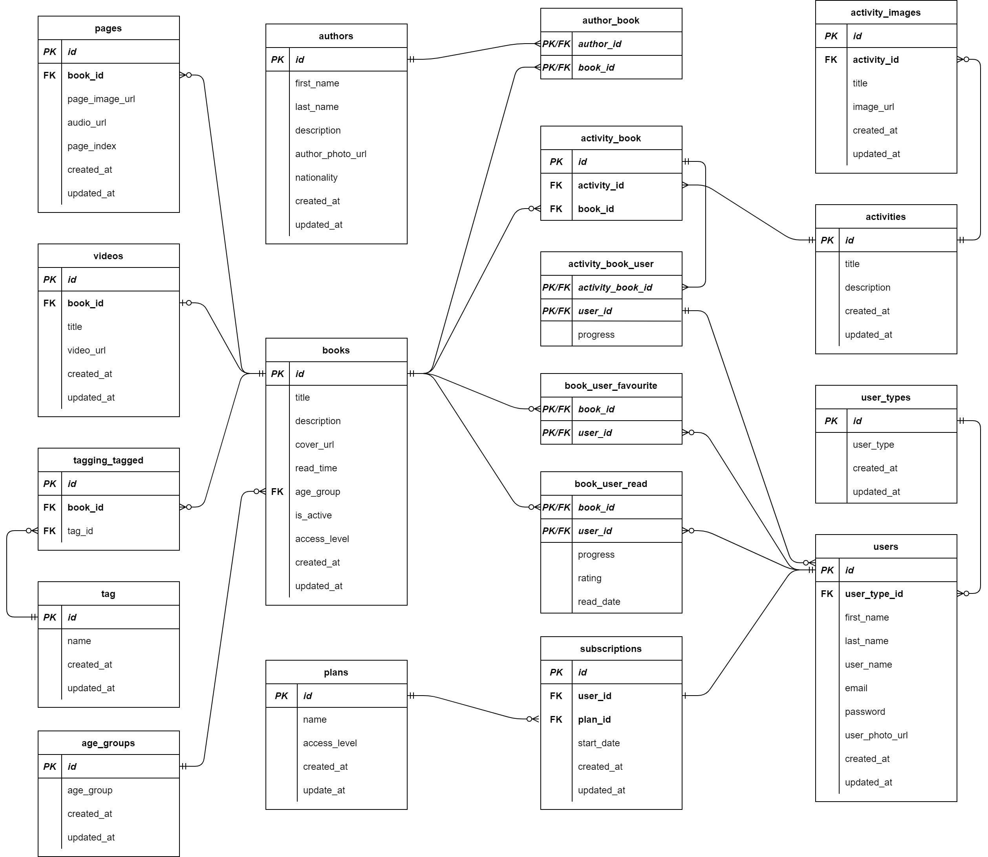
Modelo Relacional de Dados

Slide 6

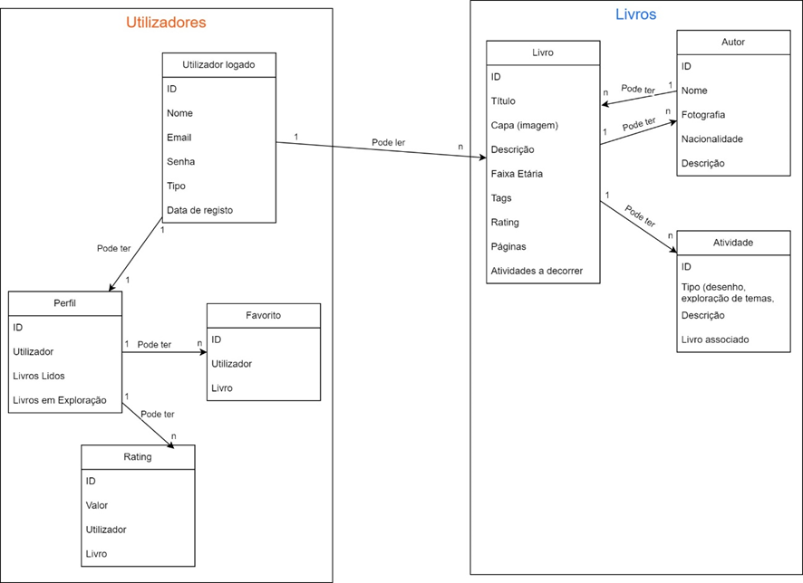
Modelo de Domínio

Slide 7

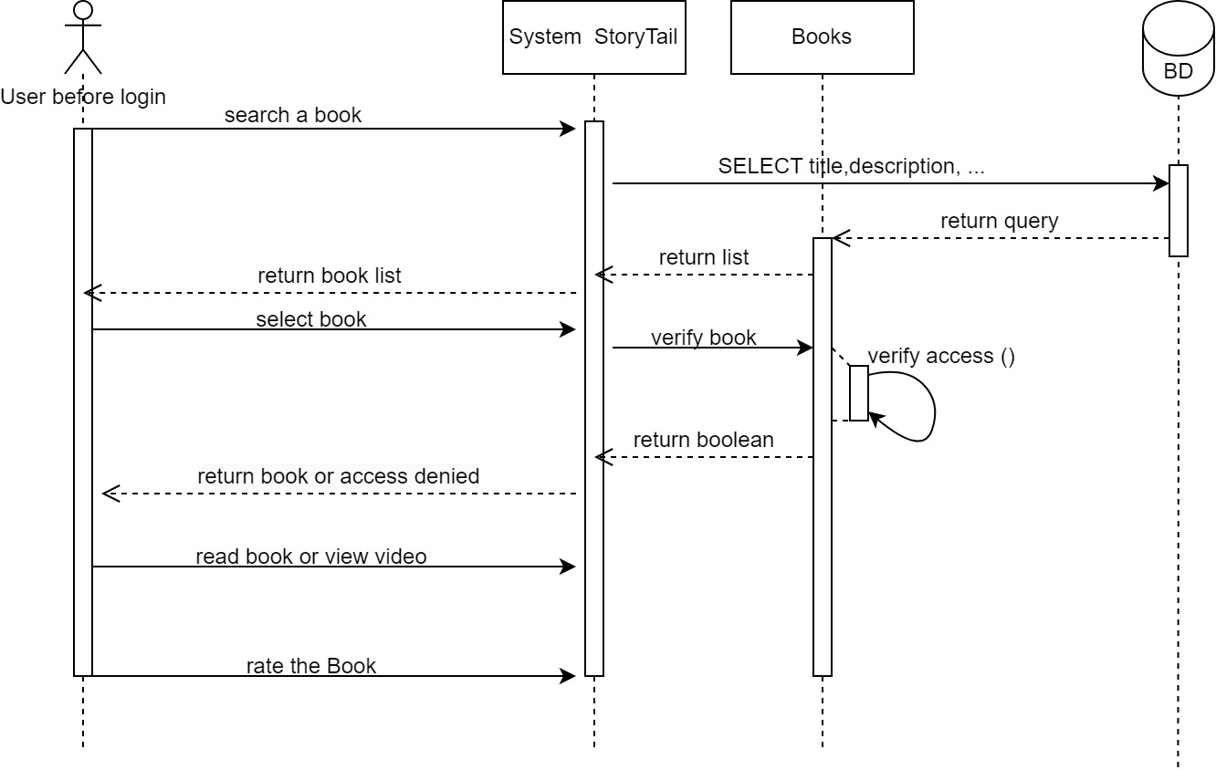
Diagrama de Sequência "Ler um Livro"

Slide 8
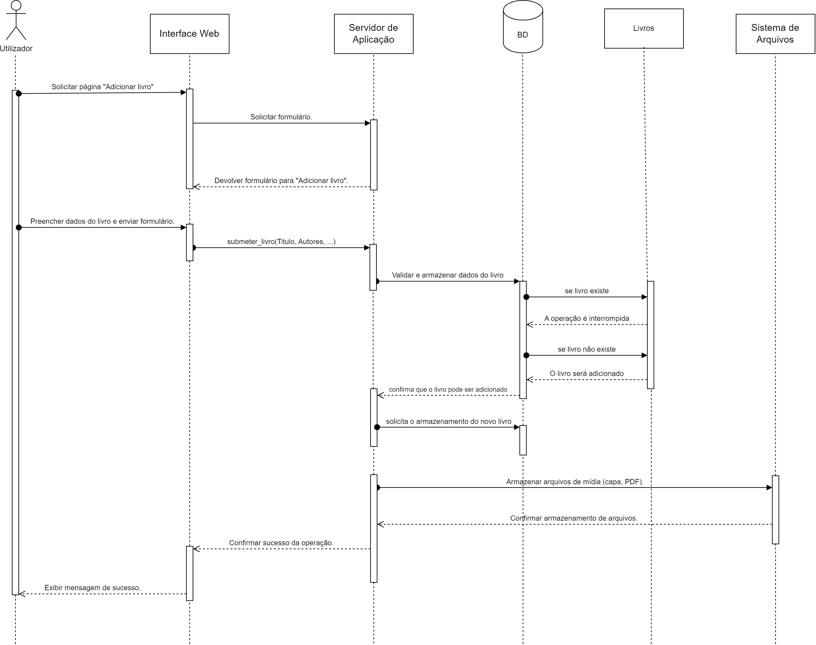

Diagrama de Sequência “Adicionar um Livro"

Slide 9
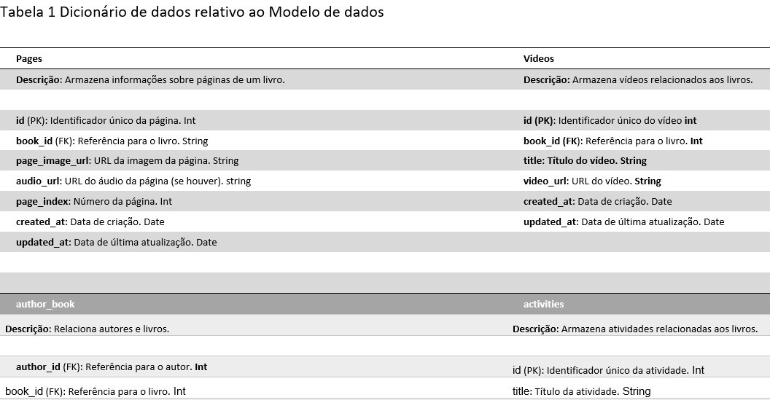

Dicionário de Dados

Slide 10
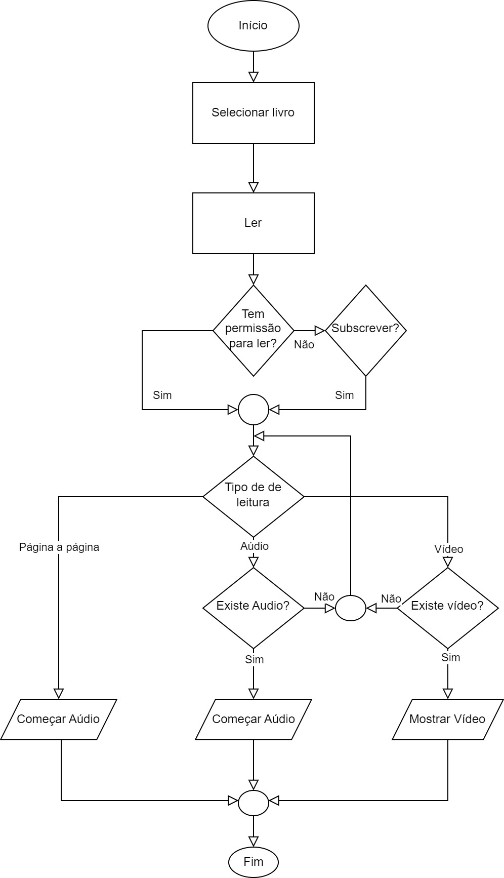

Fluxograma processo "Ler um Livro"

Slide 11

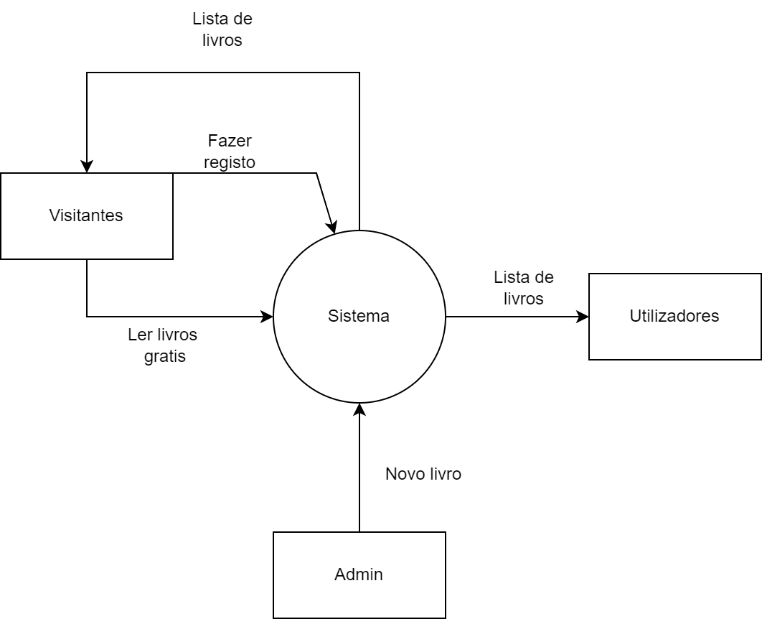
Diagrama de Contexto

Slide 12
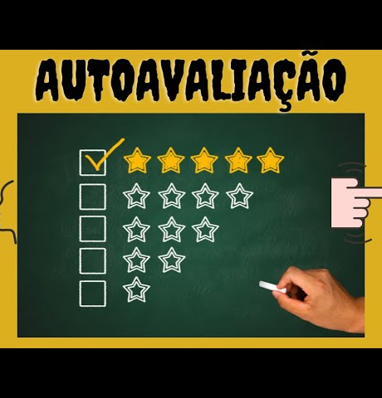
Autoavaliação da Equipa

Slide 13

Desempenho
A equipa atingiu as metas estabelecidas de forma eficiente.
Participação ativa de todos os membros da equipa.
Excelente cooperação entre os membros, com partilha de ideias e responsabilidades.
As responsabilidades foram distribuídas de forma justa, aproveitando as competências individuais.

Slide 14

Obrigado

